Slide 1

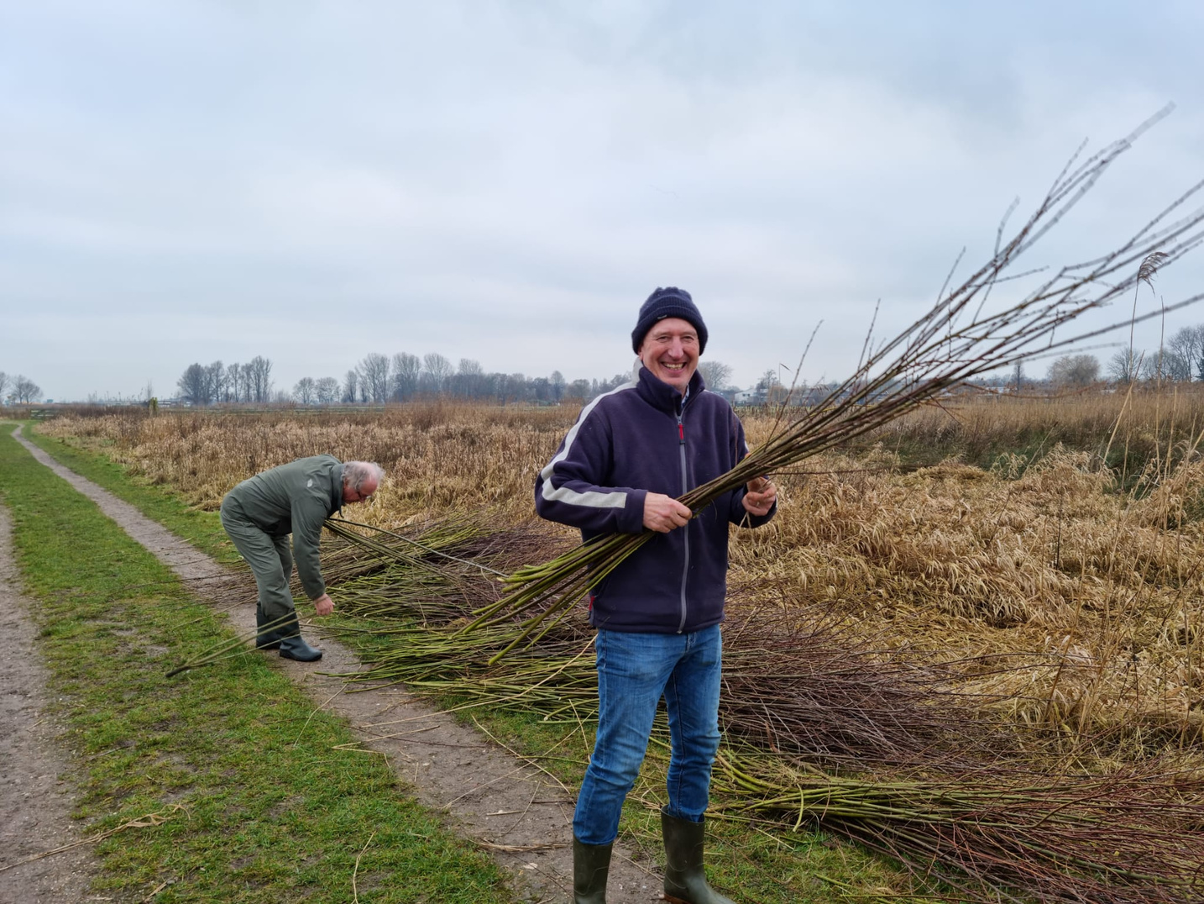

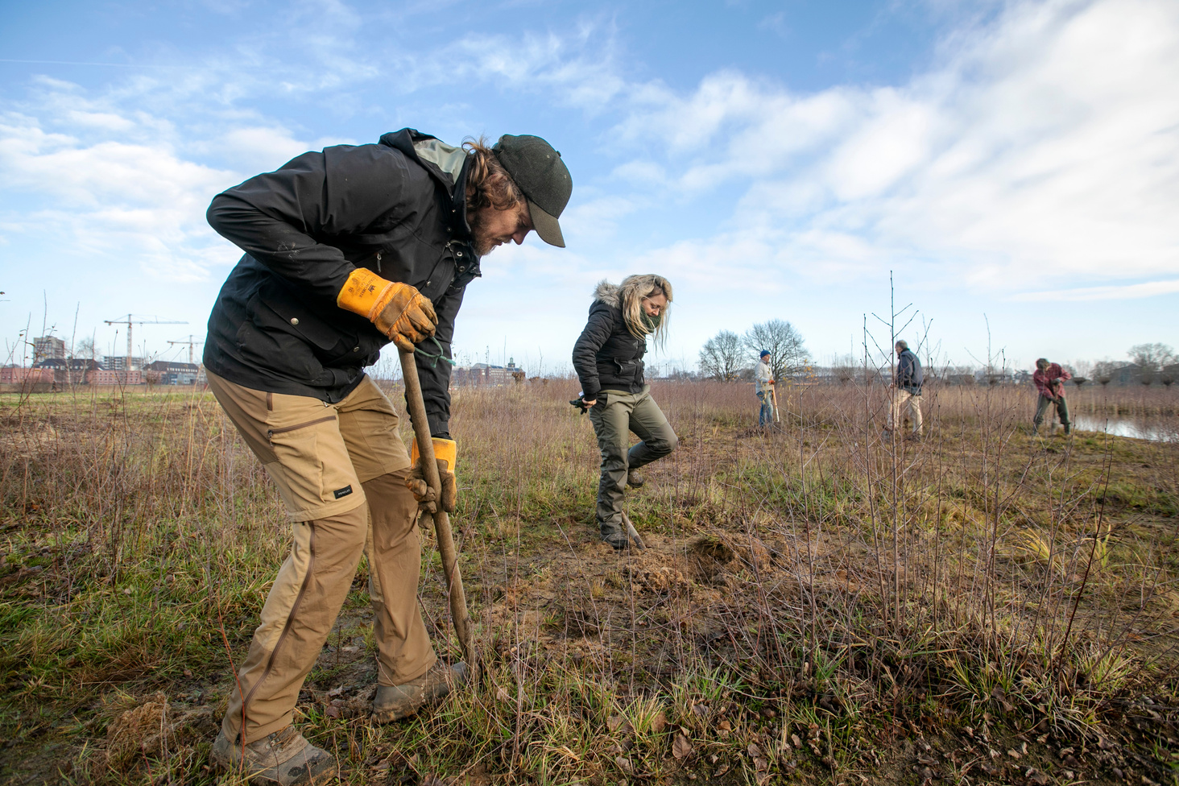
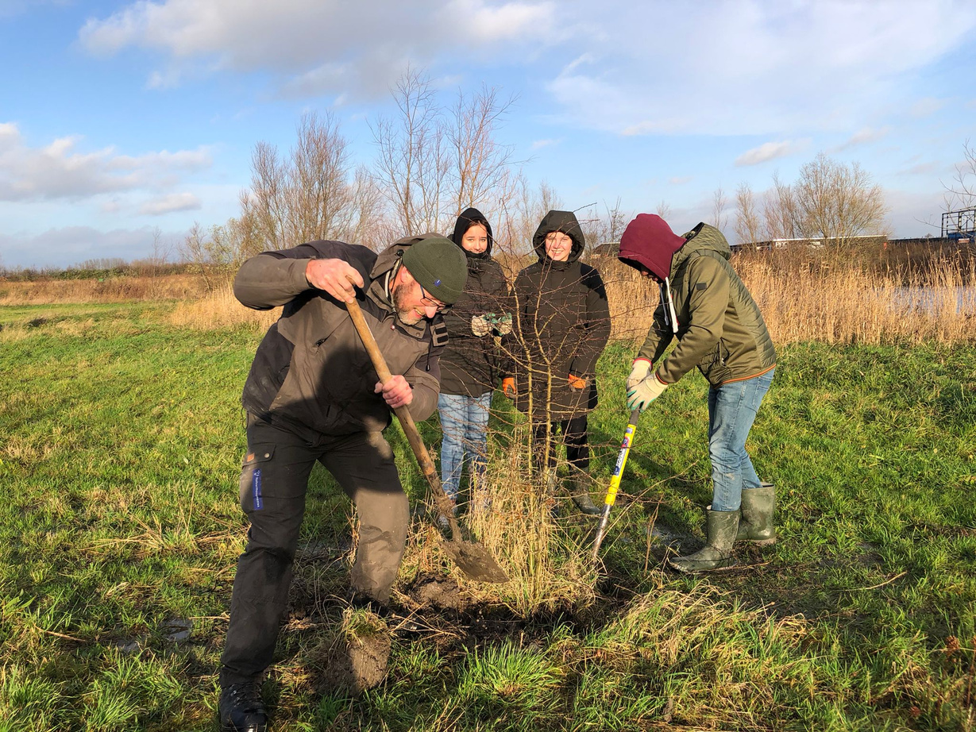


SEIZOEN 1: 2020-2021
  500.000 bomen in 1 winter​:
    +/- 250.000 zaailingen​
    +/- 190.000 geredde fruitbomen​
    +/- 60.000 geredde struiken ​
  Vrijwilligers managen, voorraad bijhouden, en logistieke puzzel met mail en excel
Notes:
4

Slide 2
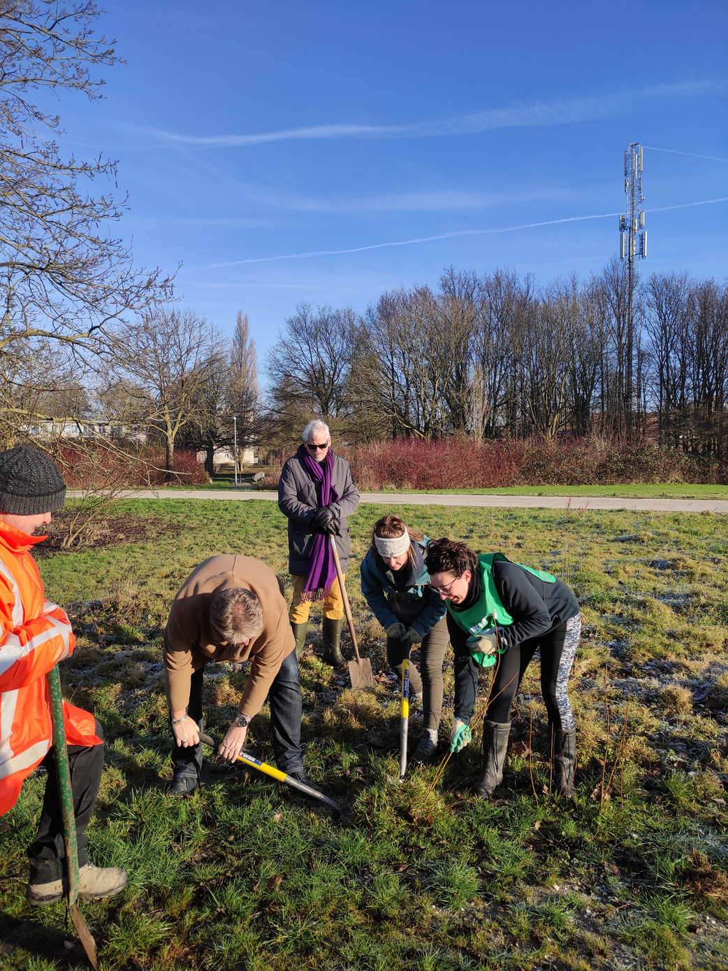
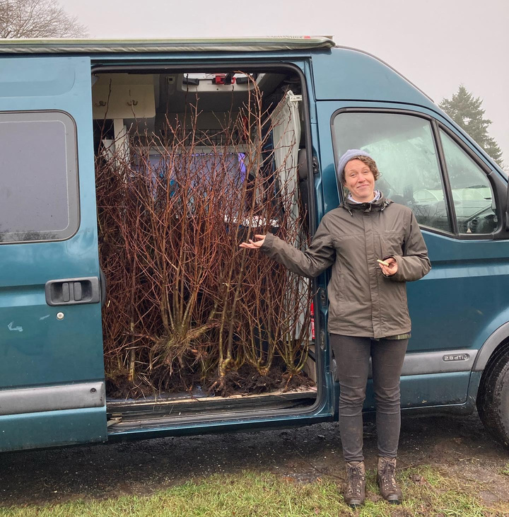
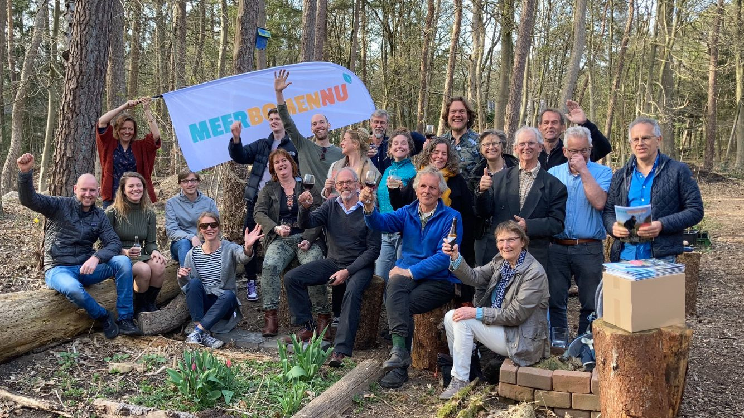
SEIZOEN 2: 2021-2022
  390.000 bomen in 1 winter​
    +/- 370.000 zaailingen​
    +/- 20.000 mini-bos actie​
  Introductie bomenplanner 1.0​
    5.000 gebruikers​
    Inschrijven voor evenementen
    Mensen konden bomen reserveren
Notes:
4

Slide 3
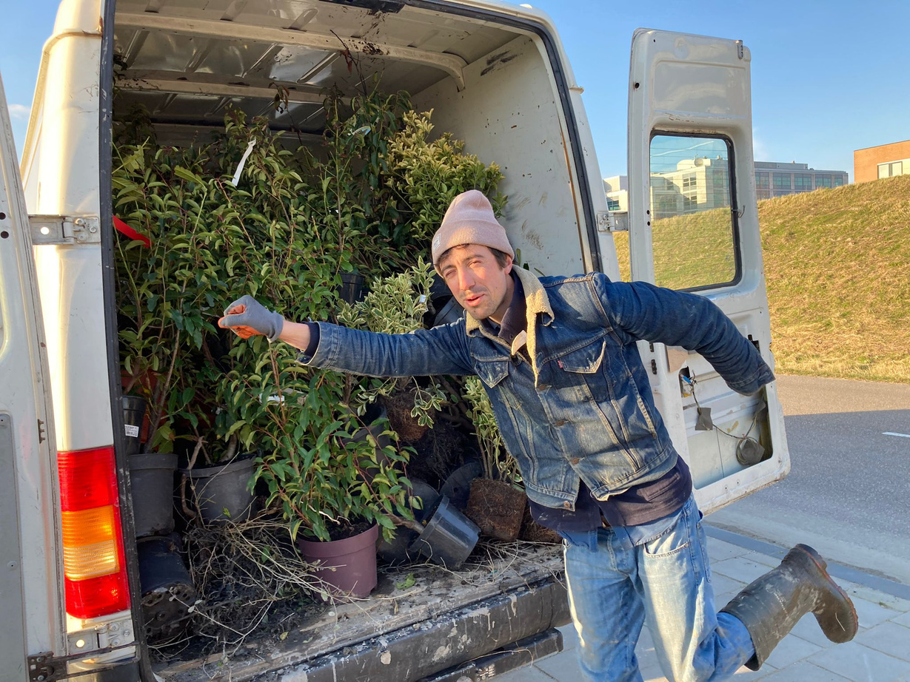
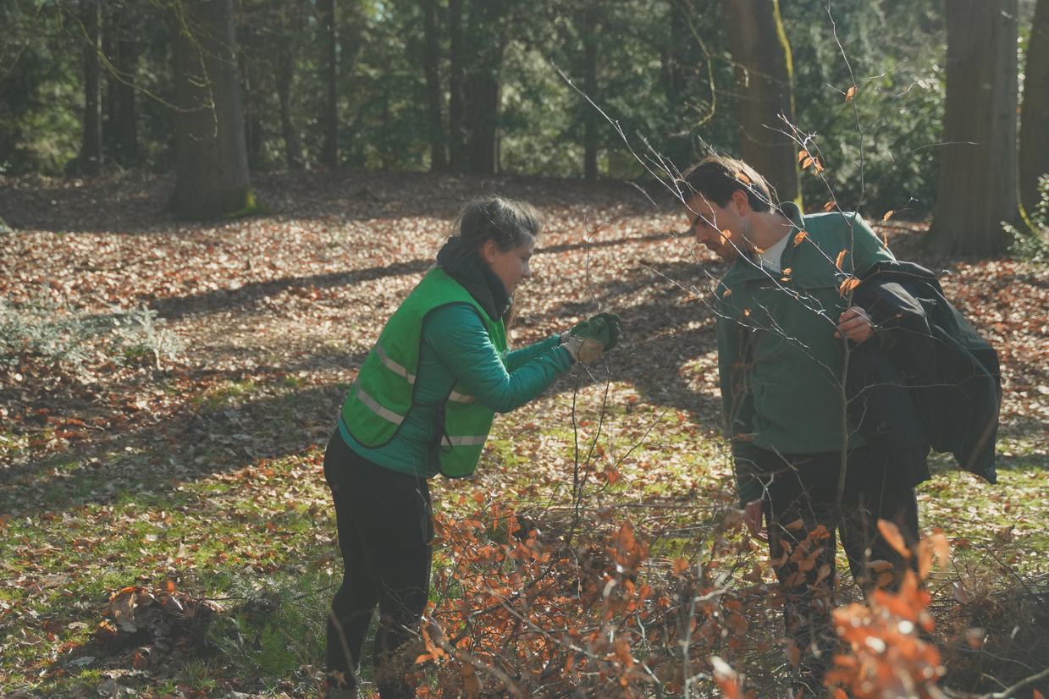
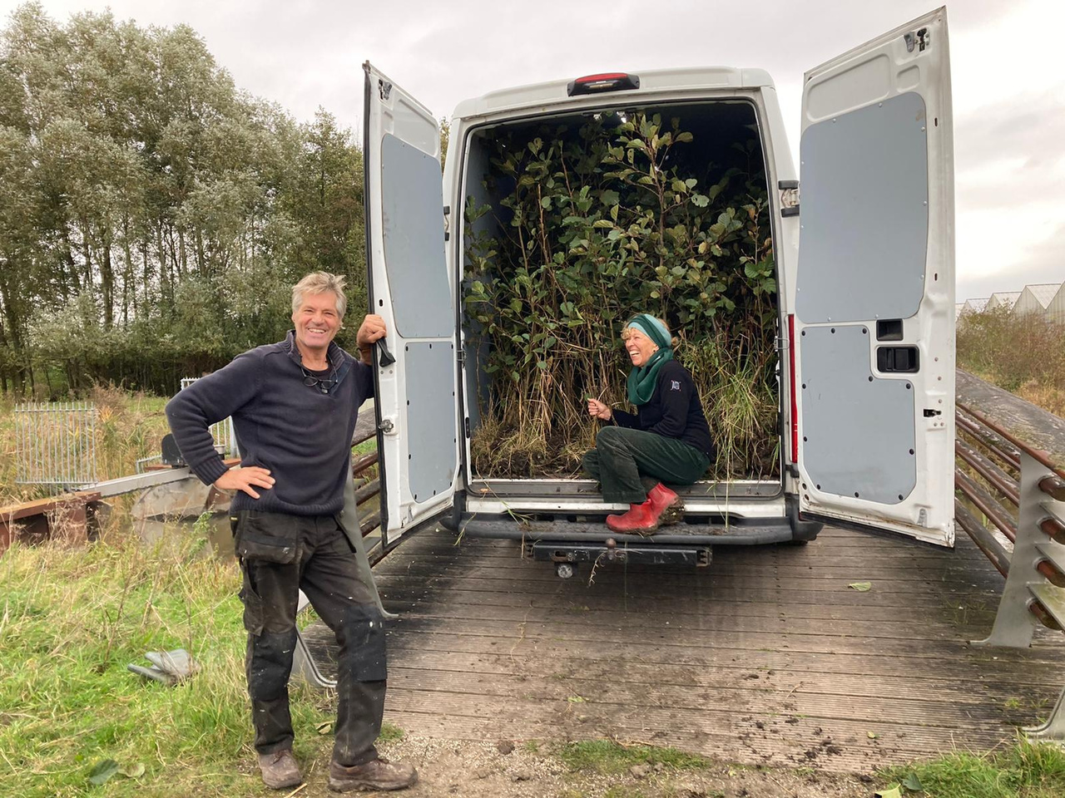
SEIZOEN 3: 2022-2023
  720.000 bomen in 1 winter​
    520.000 zaailingen in NL​
    200.000 kweekoverschot Mehr Bäume Jetzt ​
  Introductie bomenplanner 2.0​
    Meer dan 10.000 gebruikers ​
    Een open systeem​
    Transacties flexibeler
    Introductie van de Bomenvinder​
Notes:
4

Slide 4
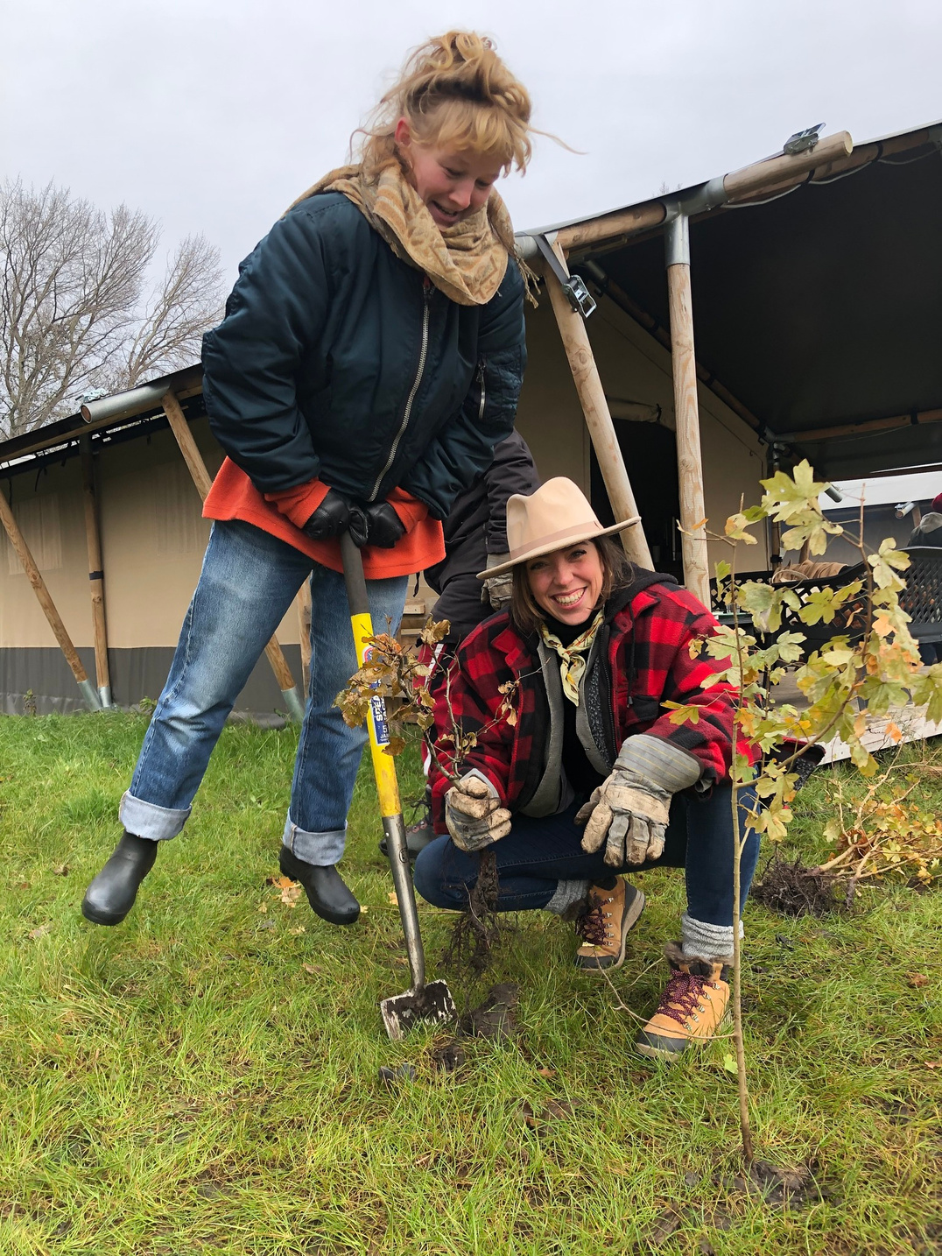
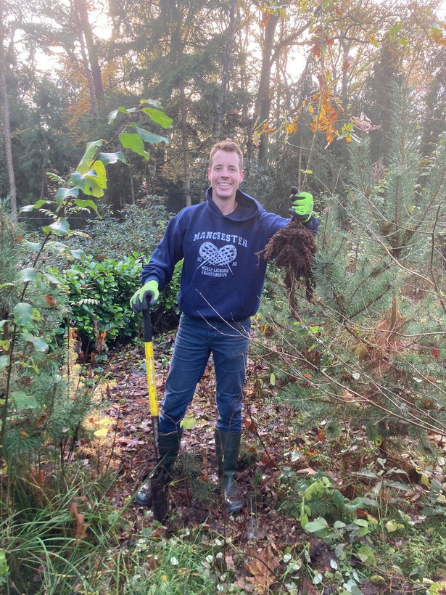
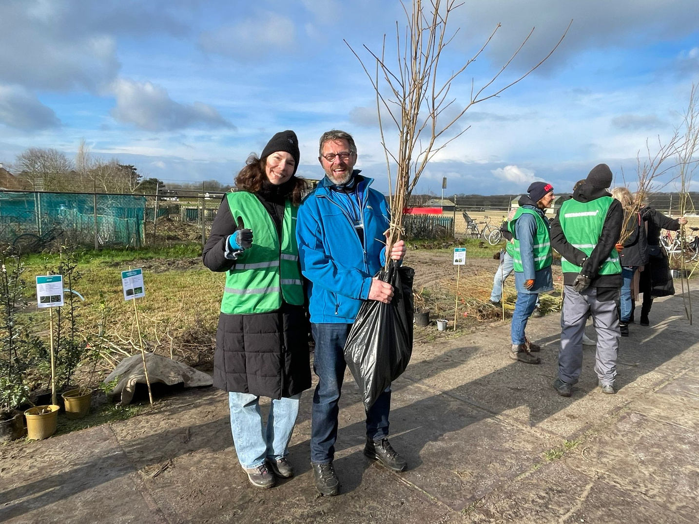
SEIZOEN 4: 2023-2024
  We gaan dit jaar over de 2 miljoen bomen heen!
​
  Introductie van de bomenplanner 3.0 ​
    Meer dan 15.000 gebruikers ​
    Introductie van de app​
    Gebruiksvriendelijkheid​ optimaliseren
  Mehr Bäume Jetzt doorstart​
  Toolkits voor communicatie en ecologie toegevoegd
​
  Introductie van More Trees Now
Notes:
4

Slide 5
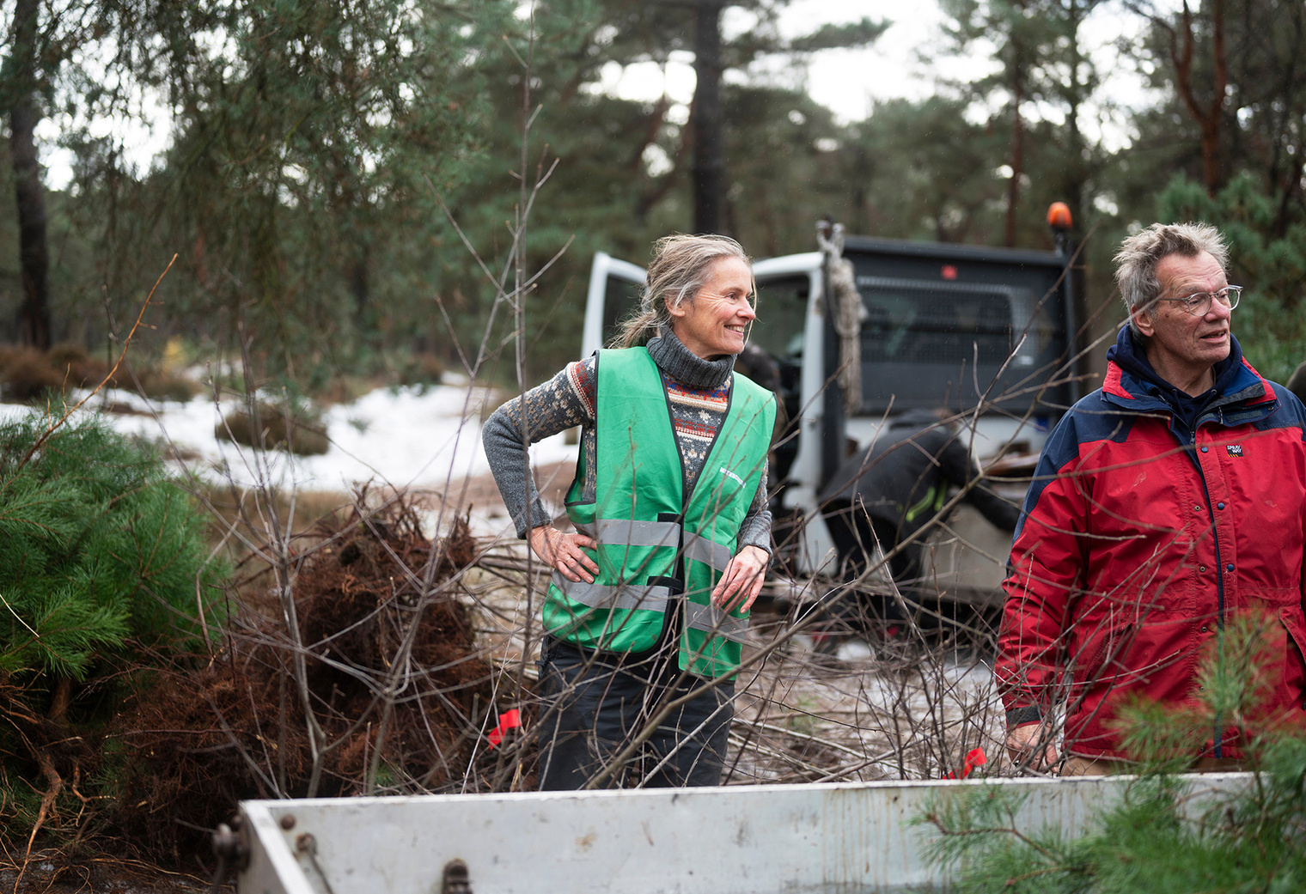
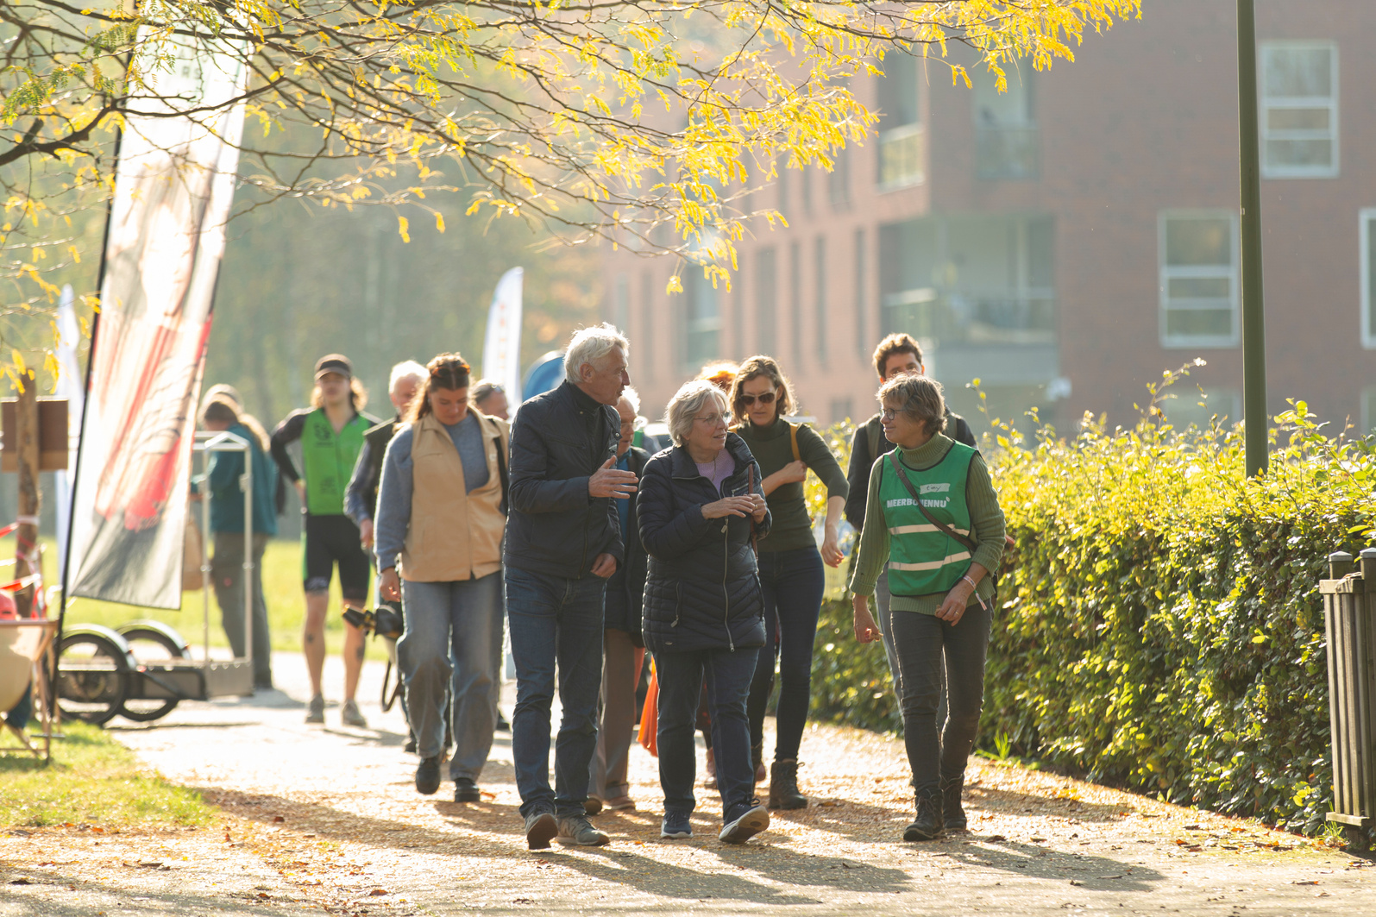
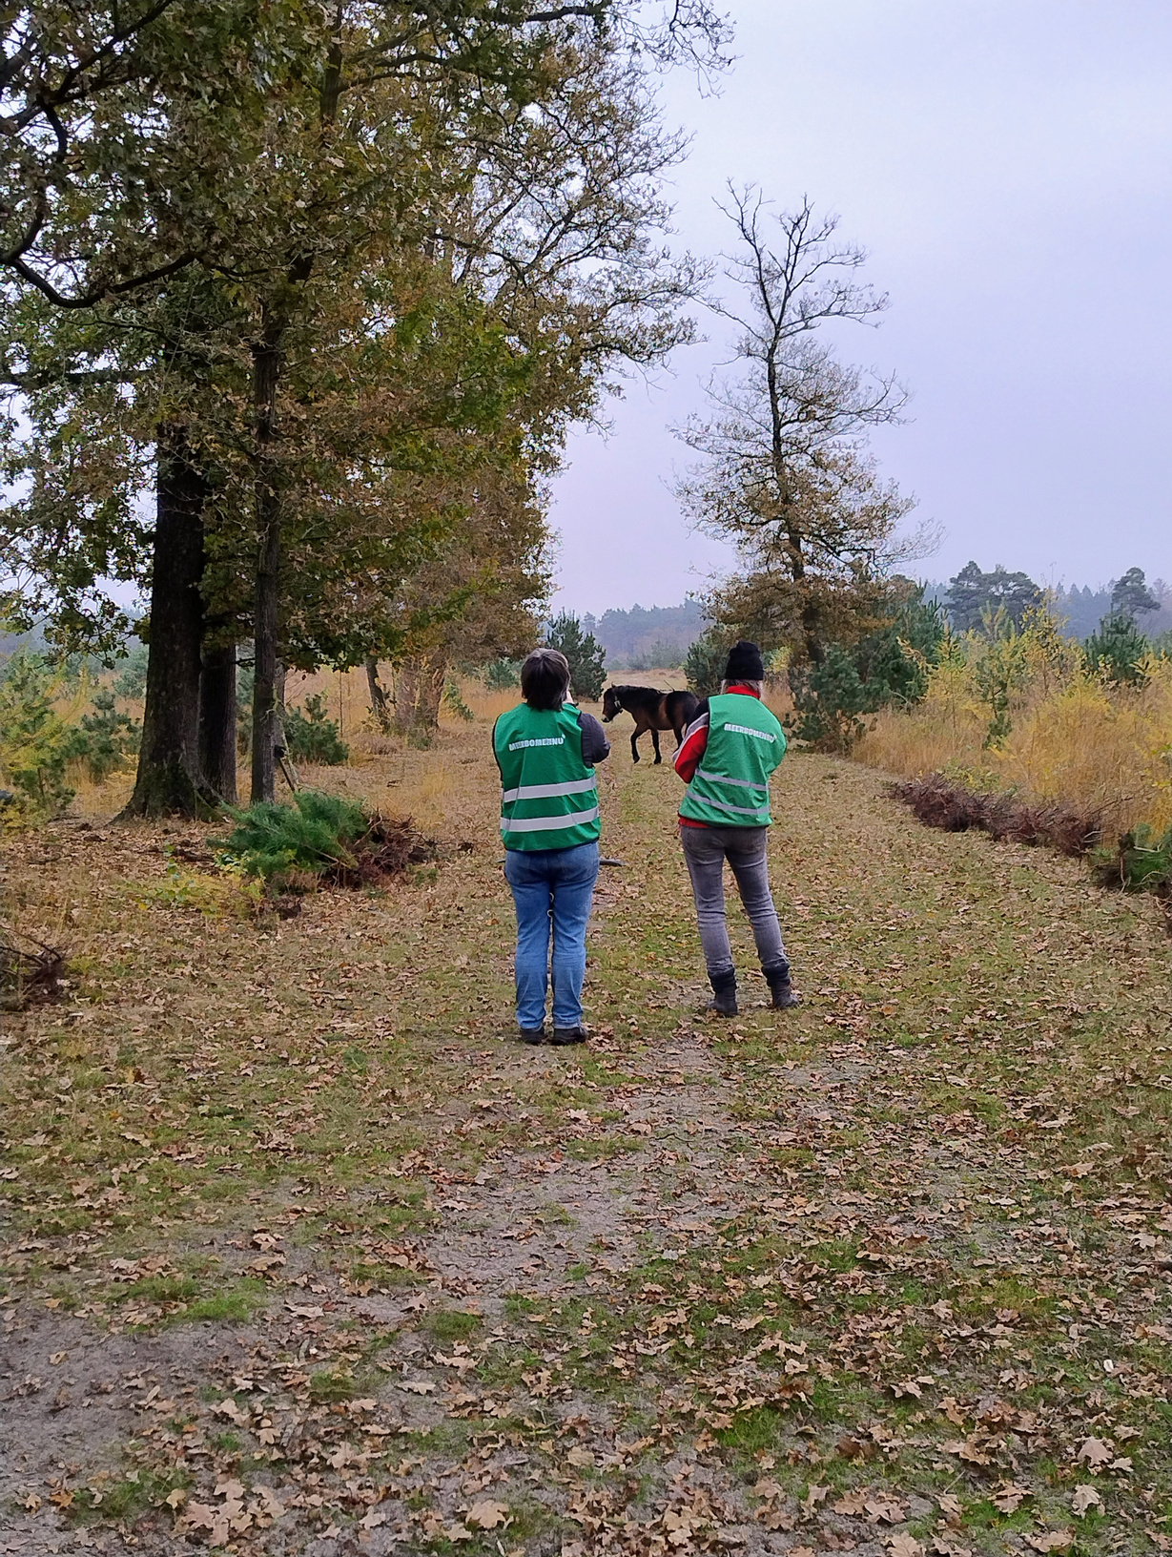
SEIZOEN 5: 2024-2025
  We hebben 2,5 miljoen zaailingen, struiken en stekken verplant!
​
  Introductie van de bomenplanner 4.0 ​
    Meer dan 32.000 gebruikers ​
    Complete update met nieuwe toepassingen
    Optimalisatie van de app
  Start Vite Plus d’Arbres
  Nieuw team bij Mehr Bäume Jetzt
  Bomenvinder geoptimaliseerd voor plantlocaties
Notes:
4

